Slide 1
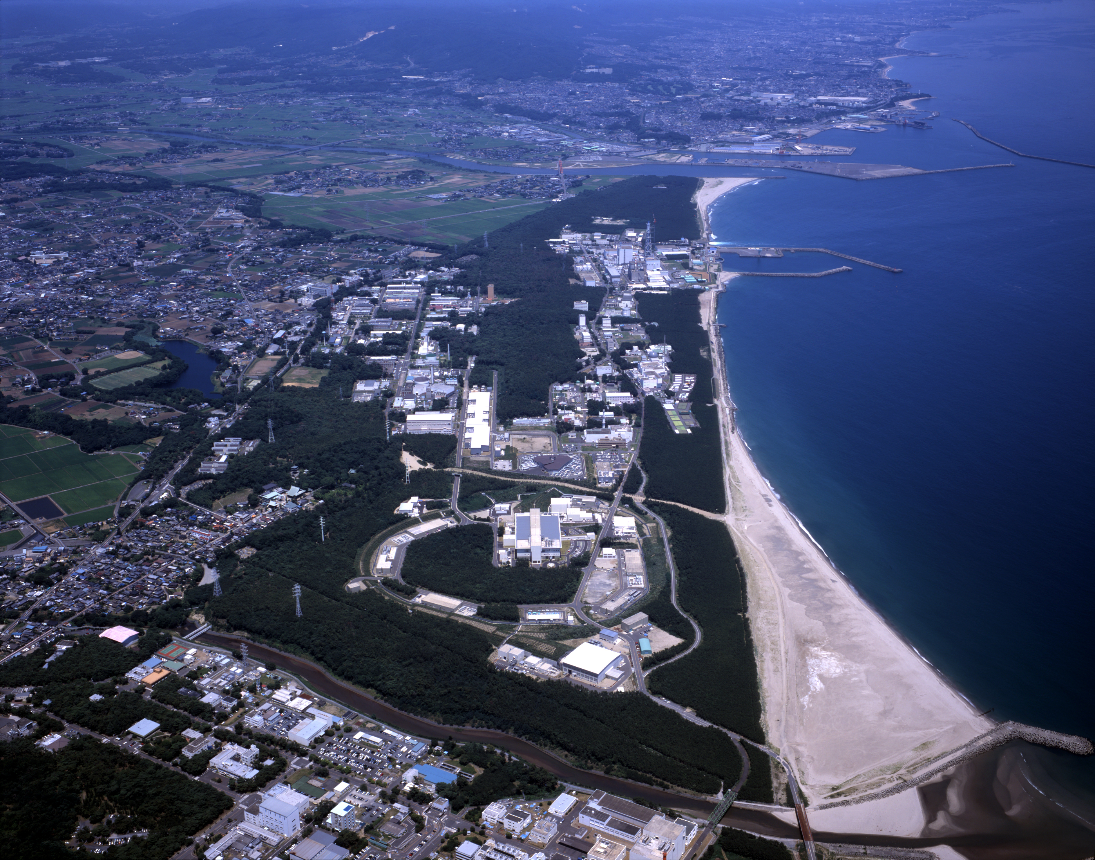
J-PARC-HIの物理
～理論～
北沢正清
(阪大理)
J-PARC-HIが切り拓く物理, 2018年12月15日、東海

Slide 2
J-PARC-HI
J-PARC Heavy-Ion Program
J-PARC加速器(RCS/MR)を用いた
世界最強度・低コストの重イオン加速・衝突実験
HI入射器
大強度蓄積
大強度
高い信頼性
RCS & MR
E_{lab} ~11→19 AGeV
√s_{NN}~4.9→6.2 GeV
衝突レート: ~10⁸Hz
実験開始: 2026~?

Slide 3
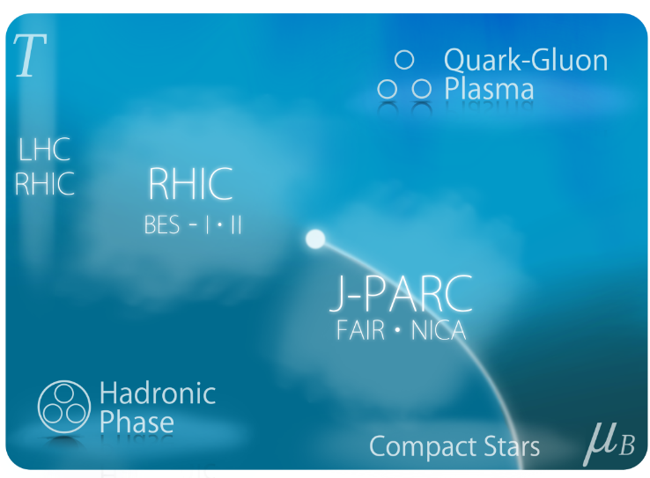
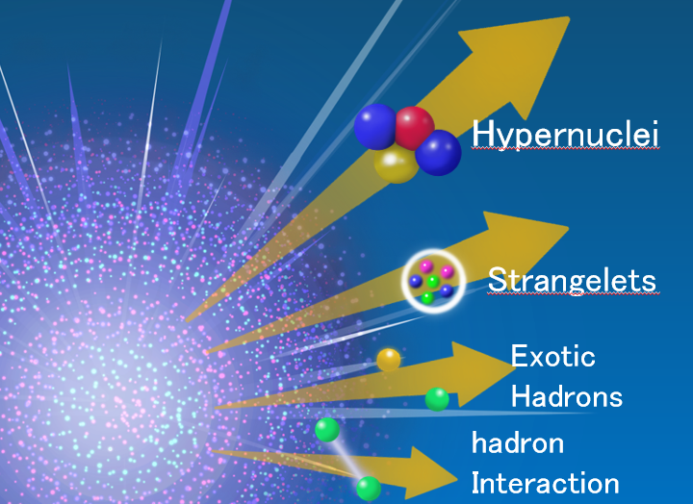
２つの物理目標
宇宙最高密度の探索
超高密度QCD物質
一次相転移・QCD臨界点
中性子星状態方程式
稀事象の生成工場
ハイパー核物理
エキゾチック粒子
ハドロン相互作用

Slide 4

相対論的重イオン衝突実験
陽子・陽子衝突
重イオン衝突
proton
proton
素過程の重ね合わせ
粒子探索
粒子の性質の測定
熱力学系の生成
高温物質の物性研究
多粒子が関与する問題
Picture of fireball by Soushi Nonaka

Slide 5




重イオン衝突の歴史
AGS
-1996
SPS
1994-2000
RHIC
2000-
LHC
2010-
~2010
高エネルギーフロンティア
J-PARC-HI
Picture of fireball by Soushi Nonaka

Slide 6
重イオン衝突の歴史
AGS
-1996
SPS
1994-2000
RHIC
2000-
LHC
2010-
RHIC-BES
2010-
~2010
高エネルギーフロンティア
NICA
FXT: 2019-
2010~
低エネルギーへ
FAIR
2025-
J-PARC-HI
Picture of fireball by Soushi Nonaka

Slide 7
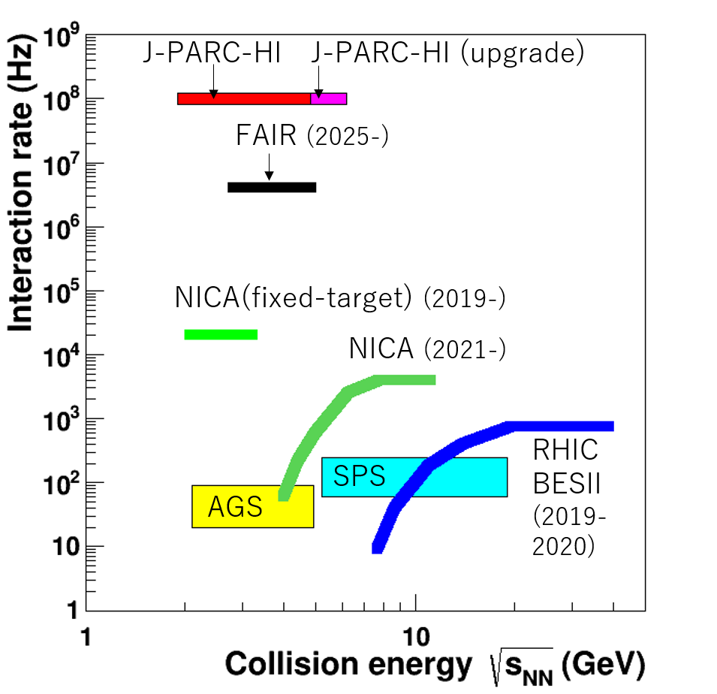
衝突率
J-PARC-HI:
超高強度ビーム×固定標的
→世界最高衝突率～10⁸Hz
１桁
５桁
AGS,SPSを5桁上回る
AGS, SPS
１年間
J-PARC-HI
５分
＝
FAIR(2025~)を1桁凌ぐ
提案書より
高統計を活かした物理の推進
各種物理量の高統計測定
高度なイベント選択・高次相関・ゆらぎ
稀現象の探索

Slide 8
いまなぜ中間エネルギー？
低エネルギー実験≠高E実験の下位互換
J-PARC-HI：高バリオン数密度フロンティア

Slide 9
２つの物理目標
宇宙最高密度の探索
超高密度QCD物質
一次相転移・QCD臨界点
中性子星状態方程式
稀事象の生成工場
ハイパー核物理
エキゾチック粒子
ハドロン相互作用

Slide 10
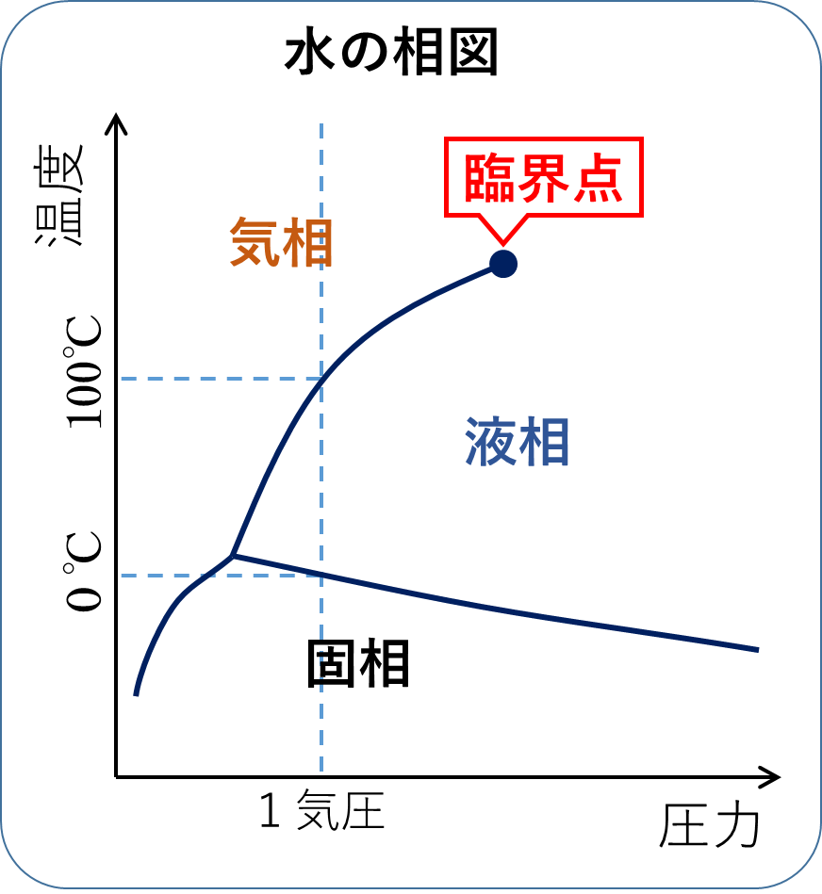

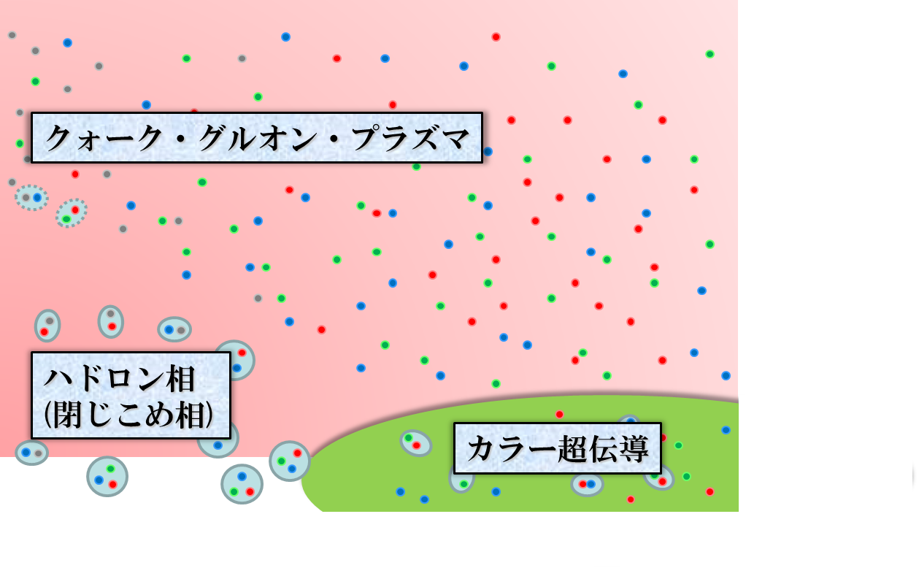





QCD相図
初期宇宙
温度
ＱＣＤ臨界点
ハドロン相
中性子星
バリオン数密度
（化学ポテンシャル）

Slide 11



最高密度の一次相転移
＝物質による真空の破壊
QGPの生成＠RHIC
格子QCD数値実験
QCD臨界点
クロスオーバー
転移
一次相転移
南部理論の
直接的検証
核物質の
液気相転移
真空の
相転移
（カイラル転移）
水の沸騰
1g/cm³
10¹⁴g/cm³
10¹⁵g/cm³

Slide 12
バリオン減速

Slide 13
バリオン減速
初期宇宙
中性子星
高エネルギー
低エネルギー
核子は衝突点を通過
衝突点で止まる
net-バリオン数：少
net-バリオン数：大

Slide 14
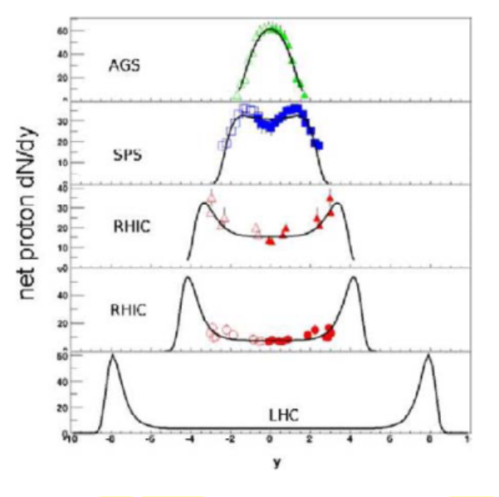





バリオン減速
正味陽子数のy依存性
停止
程良く圧縮して、止まる
正味陽子数（N_{陽子}ーN_{反陽子}）
すり抜け
核子は、突き抜ける
rapidity
ビーム軸

Slide 15

ビームエネルギー走査
粒子収量から決めた温度、μ
温度、バリオン密度への換算
STAR,2012
原子核密度
最高バリオン数密度

Slide 16



最大密度
T-ρ 平面上の時間発展 by JAM
RHIC・LHC
A. Ohnishi, 2002
RIBFなど
最高密度 ~5ρ₀ @ E/A~20GeV
中性子星中心部をも凌ぐ宇宙最高密度
最高密度は、大きなイベント毎ゆらぎ？

Slide 17

ビームエネルギー走査
温度
ビームエネルギーの変化により
相図上の様々な位置を探索可能
Quark-Gluon Plasma
ＱＣＤ Critical Point
Hadronic
Phase
Color SC
バリオン化学ポテンシャル

Slide 18
極微の中性子星合体
J-PARC-HI
中性子星合体の温度・密度・磁場に地上で迫る唯一の手段
状態方程式・輸送・強い場への応答などの貴重な情報

Slide 19
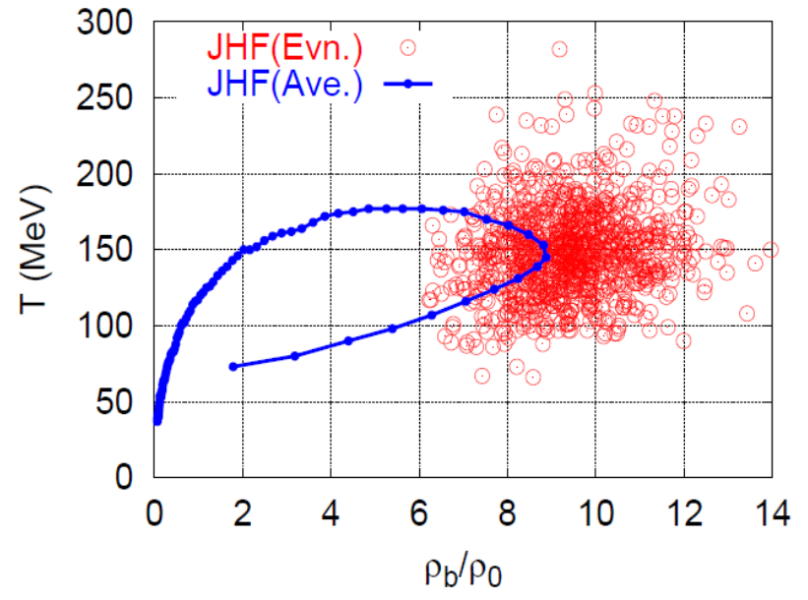
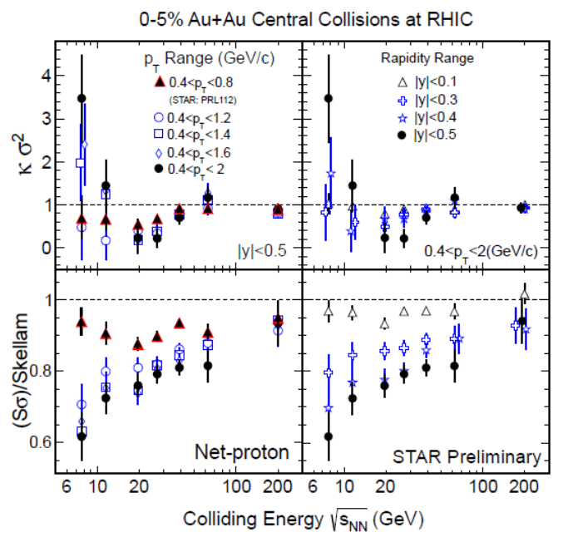
様々な観測量
大域的流れの異方性（フロー）
保存電荷の非ガウスゆらぎ
光子・レプトン
Ξ, Ω, …
高度なイベント選択
様々な高次相関
これらの事象のみ
を選択可能か??
MK, Sakaguchi, Sako,
Nara, Ohnishi, …

Slide 20



非自明な動的過程
Directed Flow:

Slide 21

Directed Flow:
dv₁/dyは、2度符号を変える
状態方程式の柔らかさと関係？

Slide 22
Directed Flow:
Nara+, PLB(2017)
理論模型による再現は、発展途上

Slide 23
流体＋ハドロンカスケード
Akamatsu, …, Nara, …, PRC98 (2018)
流体＋ハドロン分子動力学(JAM)
同時時間発展模型
流体
高密度ハドロン → 流体化
流体の希薄部 → ハドロン化
ハドロン
NEW
NEW
Integrated
hadron cascade
新しいアプローチでは、従来記述不能だった粒子収量比を再現

Slide 24



イベント毎ゆらぎ＝
QCD臨界点のシグナル
Review: Asakawa, MK, PPNP 90 (2016)
STAR, PRL105 (2010)
Detector
キュムラント

Slide 25






非ガウスゆらぎの符号
ガウスゆらぎはQCD臨界点で発散
非ガウスゆらぎは、QCD臨界点で符号を変える
Asakawa, Ejiri, MK, 2009
高次ゆらぎは、QCD臨界点でより強く発散
Stephanov, 2009

Slide 26




実験結果＠STAR-BES (’10~’15)
４次ゆらぎ
STAR Collab.
2010~
増大
３次ゆらぎ
高次熱ゆらぎの測定
超高統計実験
物理学として希少
減少
非ガウスゆらぎに、
非自明な増大と減少
QCD臨界点の
シグナル？

Slide 27





ラピディティ幅依存性
STAR Collab. 2015
非ガウスゆらぎは、ラピディティ幅Δyの関数として非単調に振る舞う場合がある

Slide 28







４次ゆらぎのΔy依存性 in 拡散モデル
MK+ (2014); MK (2015)
パラメータ
(rough estimate)
高次ゆらぎには、非単調なΔη依存性が現れうる。
Δη依存性から、ゆらぎの物理的性質が理解可能！

Slide 29
４次ゆらぎのΔy依存性 in 拡散モデル
MK+ (2014); MK (2015)
パラメータ
STAR 2015
(rough estimate)
高次ゆらぎには、非単調なΔη依存性が現れうる。
Δη依存性から、ゆらぎの物理的性質が理解可能！

Slide 30
検出器効率補正の問題
分布関数は、検出器の
不完全な測定で歪む
高次キュムラントは、
非自明な変更を受ける
キュムラント
「正しい」補正の必要性
MK, 2016; Nonaka, MK, Esumi, 2017; 2018

Slide 31
レプトン対：観測量の階層性
深部の情報
の担い手
重力波
電磁波
典型的時間：10⁻¹秒

Slide 32
レプトン対：観測量の階層性
深部の情報
の担い手
重力波
電磁波
典型的時間：10⁻¹秒
レプトン対生成
電磁波
ハドロン観測量
初期温度
媒質中ハドロン
典型的時間：10⁻²²秒
J-PARC-HIエネルギーでの解析はJ-PARCが初

Slide 33


最高密度走査実験？
最高密度は大きな
イベント毎ゆらぎを持つ
高密度イベントの選択で
観測量の密度依存性を探索？
non-monotonic
behavior
as evidence of 1st. tr?
多バリオン数イベント
平均横方向エネルギー
ビームエネルギー走査
Baryon-rich
events

Slide 34
２つの物理目標
宇宙最高密度の探索
超高密度QCD物質
一次相転移・QCD臨界点
中性子星状態方程式
稀事象の生成工場
ハイパー核物理
エキゾチック粒子
ハドロン相互作用

Slide 35








ストレンジ粒子生成工場
高密度
高強度
ストレンジバリオン生成に適した環境
Hypernuclei
Strangelets
稀事象生成工場
Exotic
Hadrons
生成
性質
相互作用
hadron
Interaction

Slide 36
ハイパー核生成工場
Hypernuclei
Strangelets
Exotic
Hadrons
hadron
Interaction
ハイパー核の生成量はJ-PARC-HIエネルギーで最大値を取る

Slide 37
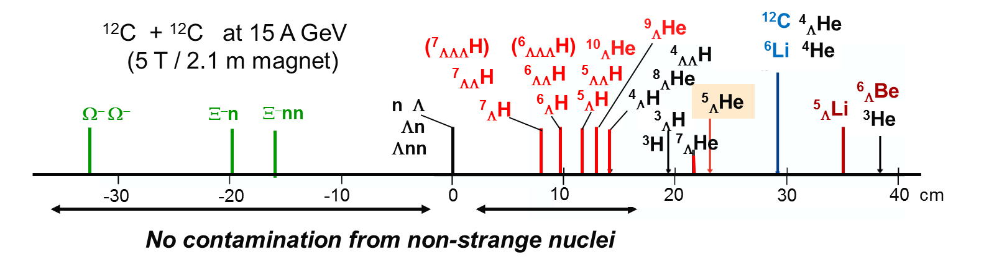
Hyper-Nuclear Phyics @ J-PARC
Ξ⁻nnn
負の原子番号を持つハイパー核 (Ξ⁻n, Ξ⁻nn, …)
s=-2, -3, … のハイパー核
束縛状態の有無
ストレンジレット？
磁気モーメントの測定

Slide 38

ハドロン相互作用
ΛΛ相関関数
散乱パラメータ
STAR,2015
相関関数→相互作用
emission source
func.
+
relative
wave func.
Morita, Furumoto, Ohnishi, 2015

Slide 39
まとめ
J-PARC-HI
既存のJ-PARC加速器を活用した大強度実験
大強度フロンティア・高密度フロンティア
２つの物理目標
宇宙最高密度の探索
稀事象の生成工場

Slide 40
backup

Slide 41

Radial Flow
①
②
①
②

Slide 42
Directed Flow:
dv₁/dy: two sign change
No transport models can reproduce it quantitatively

Slide 43
dv₁/dy: Signal of 1st Phase Tr.?
Negative v₁
= signal of softening
≅1st order transition??
Nara+, 2017

Slide 44








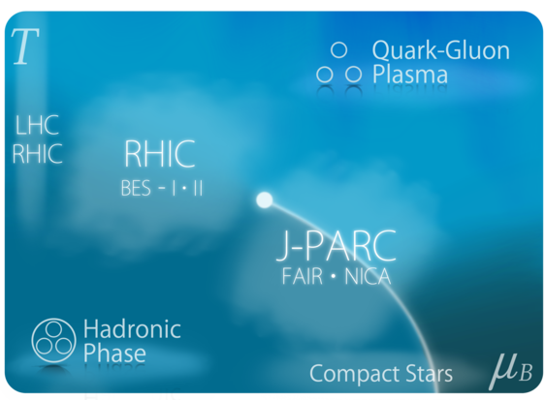
Hypernuclei
Strangelets
Exotic
Hadrons
hadron
Interaction

